Slide 1

HABILIDADES PSICODEPORTIVAS FUNDAMENTALES
APLICADAS AL PROCESO DE ENTRENAMIENTO.
OBJETIVO GENERAL: Brindar herramientas a los participantes para coadyuvar a obtener el éxito deportivo así como crear la propia necesidad de aprender técnicas psicológicas para la programación, impartición, control y evaluación de la sesión del entrenamiento.
www.psicologiaactiva.jimdo.com
Lic. Psic. Oscar Gibran Rodríguez González

Slide 2
Psicología del deporte
Herramientas psicodeportivas
Etapas de entrenamiento psicológico
Especificos

Slide 3

definiciones
La psicología deportiva es una
Sub-disciplina de la psicología en
el ámbito deportivo y del
ejercicio físico (José Lorenzo
González).
Ciencia que investiga como disciplina científica, las causas y los efectos de los procesos psíquicos que tienen lugar en el ser humano antes, durante y después de una actividad deportiva. Thomas (1980)
“La Psicología del Deporte es una especialidad de la Psicología, dedicada al estudio de la conducta humana, sometida a la doble exigencia de producir rendimiento bajo condiciones específicas, y de adaptarse a un entorno social determinado.”
«Jugar con ventaja»
La definición pretende afirmar que donde hay una conducta deportiva o una
actividad física siempre están presentes los componentes psíquicos.

Slide 4
EVALUACIÓN DIAGNOSTICA
DESCANSO PSICOLOGICO
PREPARACION GENERAL
PREPARACION ESPECIFICA
CONTROL
COMPETITIVA
POST COMPETITIVA
ETAPAS
DEL
ENTRENAMIENTO
PSICODEPORTIVO

Slide 5

ESPECIFICACIONES
Es importante tomar en cuenta que los tiempos de ejecución de las etapas dependerán:
DEL NIVEL DE EJECUCIÓN
DEL TIPO DE DEPORTE
LA EDAD DEL ATLETA
DEL NIVEL COMPETITIVO
Y EL TIPO DE COMPETENCIA

Slide 6
DEPORTIVO | PSICOLOGICO | OBJETIVO | ACTIVIDADES | TÉCNICAS
EVALUACION DIAGNOSTICA | EVALUACIÓN DIAGNÓSTICA | EVALUAR LAS HABILIDADES PSICOLÓGICAS | -TEST -JUEGOS -OBSERVACIÓN | OBSERVACIÓN ENTREVISTA
SELECCIÓN DE CANDIDATOS | DESCANSO PSICOLÓGICO | INTEGRAR EXPERIENCIAS PARA LA PREPARACIÓN MENTAL | -JUEGOS -OTROS DEPORTES -JUNTA CON PADRES Y CODIGO ÉTICO -OBJETIVOS | -INTEGRACIÓN -COMUNICACIÓN -CONFIANZA -RELAJACIÓN
A. FISICO | PREPARACIÓN PSICOLÓGICA GENERAL | -ESTABLECER OBJETIVOS -P. DE ACTIVACIÓN -VISUALIZACIÓN -RITUALES | -FORMATOS -EJERCICIOS PSICOLOGICOS -AUTO CONOCIMIENTO -AUTOCONTROL | -RELAJACIÓN -CONTROL DEL PENSAMIENTO -AUTODIALOGO -IMAGINERIA
TRABAJO TÉCNICO ESPECIFICO | PREPARACIÓN PSICOLÓGICA ESPECIFICA | -OPTIMIZACIÓN DE MOTRICIDAD FINA -SENSOPERCEPCIONES -LOCUS DE CONTROL INTERNO | -PREPARACIÓN PSICOKINESTESICA -MEJOR IMAGEN MULTISENSORIAL DE LA EJECUCIÓN CORRECTA | -VIDEOS -BITACORA DE MEJORA -ENTRENAMIENTO DE PERCEPCIÓN VISUAL
PRE COMPETITIVA | CONTROL | -MEJORAR LA RESPUESTA AUTOMATICA | -RITUALES -RESPIRACIÓN -CONDUCTA COMPETITIVA | -FIJACIÓN DE LA ATENCIÓN -CONCENTRACIÓN

Slide 7
DEPORTIVO | PSICOLOGICO | OBJETIVO | ACTIVIDADES | TÉCNICAS
A. FISICO | PREPARACIÓN PSICOLÓGICA GENERAL | -ESTABLECER OBJETIVOS -P. DE ACTIVACIÓN -VISUALIZACIÓN -RITUALES | -FORMATOS -EJERCICIOS PSICOLOGICOS -AUTO CONOCIMIENTO -AUTOCONTROL | -RELAJACIÓN -CONTROL DEL PENSAMIENTO -AUTODIALOGO -IMAGINERIA
TRABAJO TÉCNICO ESPECIFICO | PREPARACIÓN PSICOLÓGICA ESPECIFICA | -OPTIMIZACIÓN DE MOTRICIDAD FINA -SENSOPERCEPCIONES -LOCUS DE CONTROL INTERNO | -PREPARACIÓN PSICOKINESTESICA -MEJOR IMAGEN MULTISENSORIAL DE LA EJECUCIÓN CORRECTA | -VIDEOS -BITACORA DE MEJORA -ENTRENAMIENTO DE PERCEPCIÓN VISUAL
PRE COMPETITIVA | CONTROL | -MEJORAR LA RESPUESTA AUTOMATICA | -RITUALES -RESPIRACIÓN -CONDUCTA COMPETITIVA | -FIJACIÓN DE LA ATENCIÓN -CONCENTRACIÓN
COMPETITIVA | COMPETITIVA | EVALUANDO EL DESEMPEÑO | -EVALUACIÓN -IDENTIFICACIÓN DE NUEVOS OBSTACULOS Y OBJETIVOS | -RETROALIMENTACIÓN POR SU CANAL DE COMUNICACIÓN, PERSONAL O EN EQUIPO
POST COMPETITIVA | POST COMPETITIVA | -EVALUACIÓN DEL CICLO -AUTOEVALUACIÓN -CIERRE CICLO | -AUTOEVALUACIÓN -EVALUACIÓN P-E -ESTABLECER NUEVOS OBJ. | RETROALIMENTACIONCIERRE -DINAMICAS DE EQUIPO

Slide 8


Slide 9


Slide 10


Slide 11

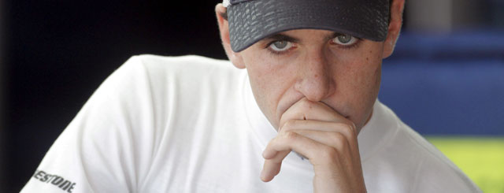

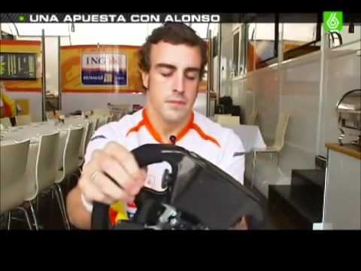

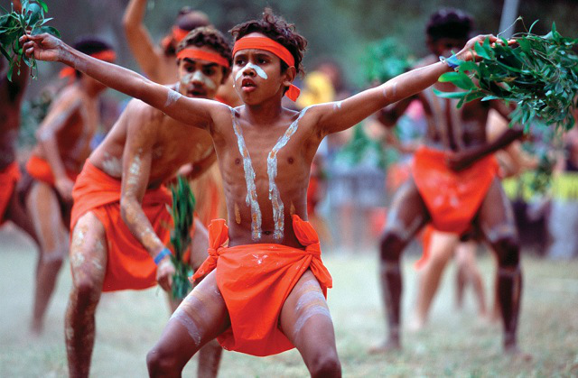

Slide 12
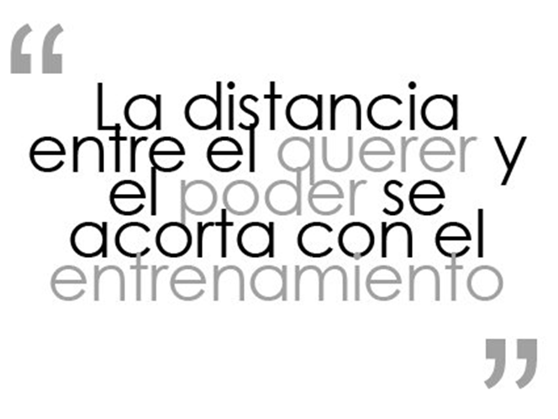

www.psicologiaactiva.jimdo.com
Lic. Psic. Oscar Gibran Rodríguez González

Slide 13

Lic. Psic. Oscar Gibran Rodríguez González
www.psicologiaactiva.jimdo.com
La esencia de ser…
Excelente ser
OBJETIVO GENERAL: Crear en los participantes actitudes favorables para el trato efectivo y cordial con el socio y los compañeros de trabajo basados en los principios de la comunicación y la relación más allá de las necesidades propias, así como concientizar del Servicio y Estrategias del
“Crecimiento Activo” que debemos tener en nuestro Club.

Slide 14
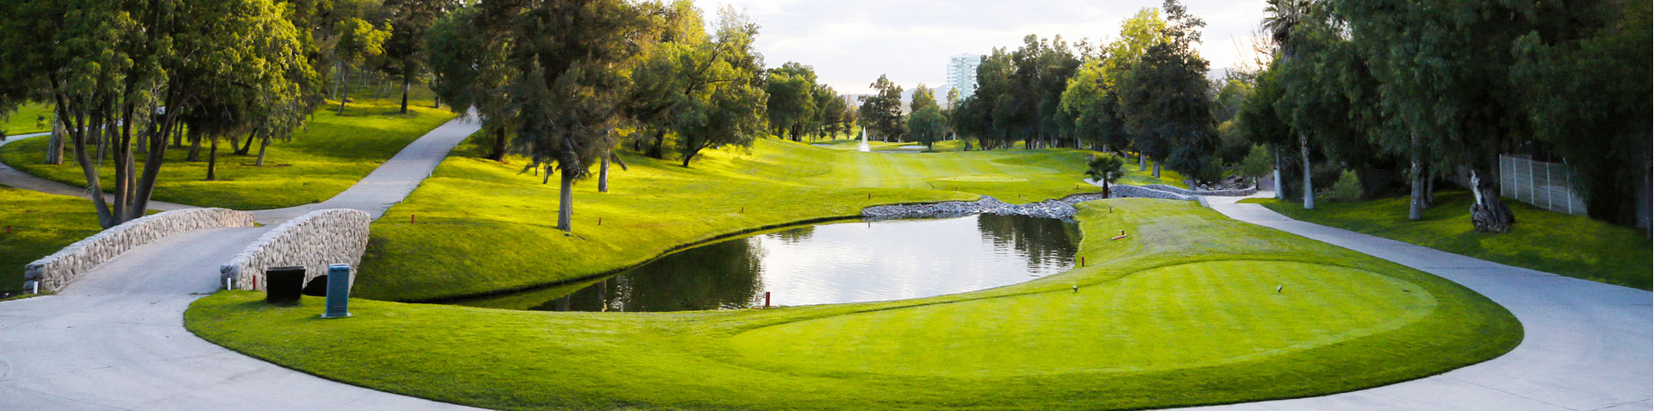
CONDUCTA HUMANA
Es la relación observable que emite un individuo ante un determinado estímulo
(interno o externo)
E R
ACTITUD
Constituye el producto final del proceso de socialización, que determinará las respuestas del individuo hacia las situaciones, hacia si mismo y los demás
Valores
Creencias internas
Experiencias
Influencias del mundo social

Slide 15
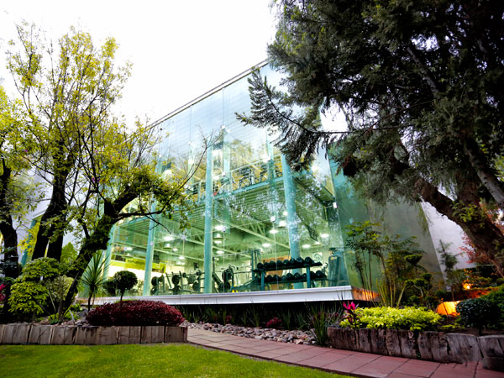
CAJA DE CREENCIAS

Slide 16
EVENTO
NEUTRO
CREENCIAS
TODOS TENEMOS UNA INTERPRETACION DISTINTA A UNA SITUACIÓN
LO QUE NO ES BUENO PARA TI, PUEDE SER BUENO PARA OTRO

Slide 17
EVENTO
NEUTRO
CREENCIAS
EVENTO
NEUTRO
INTERPRETACIÓN
ACCIÓN
RESULTADO

Slide 18
TU NOMBRE
NOMBRE DE TU COMPAÑERO
UNICA REGLA «HACER EL MAYOR NUERO DE PUNTOS POSITIVOS»

Slide 19
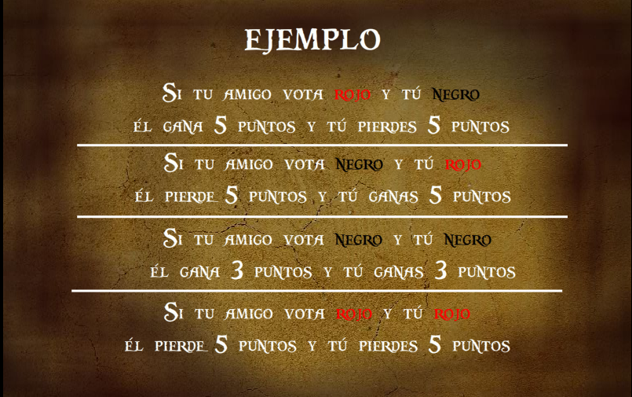

Slide 20
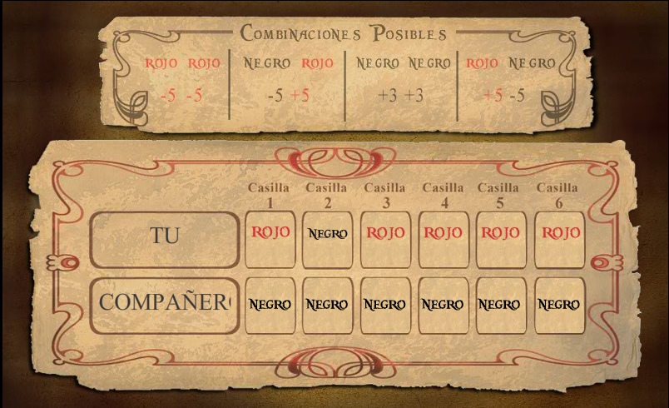

Slide 21
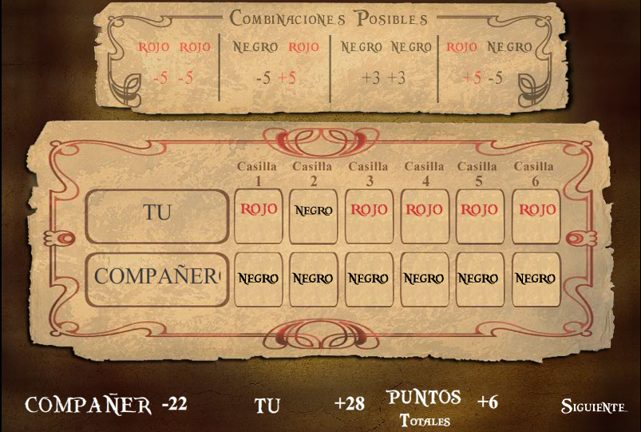

Slide 22
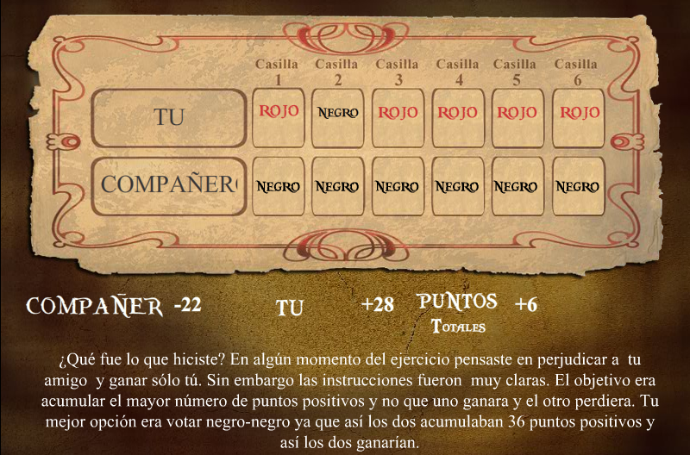

Slide 23


Slide 24


Slide 25
TENER
REALIZACIÓN
BIENESTAR
FELICIDAD
HACER
PENSAR, SERTIR Y ACTUAR
SER VALORES, CREENCIAS Y PRACTICAS PERSONALES

Slide 26


Slide 27
Lic. Psic. Oscar Gibran Rodríguez González
www.psicologiaactiva.jimdo.com
La esencia de ser buenos seres humanos la tenemos todos…
La Excelencia es poner a trabajar esa esencia
COMO ULTIMA ACTIVIDAD RESPONDE
¿CÓMO PUEDES APLICAR ESTO A TU PERSONA Y HACIA LOS SOCIOS?

